Slide 1
LEZIONE 15 controllo e valutazione della marca

Slide 2
Per realizzare un sistema di misurazione del valore della marca, occorre definire gli studi di monitoraggio (audit e tracking) e l'insieme delle procedure in grado di fornire indicazioni tempestive e utili per assistere i brand manager nelle decisioni tattiche a breve termine, così come in quelle strategiche di lungo periodo.

Slide 3
L'audit consente di comprendere il percorso seguito dalla marca e di definire la direzione strategica e i contenuti di un programma di marketing volto a massimizzarne il valore nel lungo periodo.
Si possono poi condurre studi di tracking, utilizzando tecniche quali-quantitative e indicatori atti a fornire informazioni sulla performance della marca relativamente alle variabili chiave individuate dall'audit.

Slide 4
Lo svolgimento di questi sforzi di ricerca e la concretizzazione del potenziale da essi generato richiede, ovviamente, la predisposizione di apposite strutture e procedure organizzative.

Slide 5
Per contrastare l'azione di questo e di altri fattori interni all'organizzazione aziendale, è andato affermandosi l'internal branding, il quale prevede, fra l'altro, l'attuazione di un sistema di gestione del valore della marca.

Slide 6
La concezione e la realizzazione di un sistema di misurazione del valore della marca richiedono l'adozione di una prospettiva allargata, come quella resa possibile dal modello della
«catena del valore del brand».
Si tratta di un modello concettuale che consente un approccio strutturato alla valutazione delle fonti del valore della marca, del modo in cui le attività di marketing sviluppate supportano la creazione di tale valore e dei risultati ottenuti sotto molteplici profili.

Slide 7
Alla base del modello vi è la consapevolezza che, all'interno dell'organizzazione aziendale, gli individui in grado di influire sulla brand equity sono molteplici: essi devono pertanto essere consapevoli degli effetti delle loro azioni.
L'ipotesi posta a fondamento del modello in esame è che il valore di una marca risieda, in definitiva, nei clienti.
Muovendo da questo presupposto essenziale, il modello contempla quattro stadi, il primo dei quali identifica l'avvio del processo di creazione del valore con l'investimento in un programma di marketing rivolto ai clienti, acquisiti o potenziali.

Slide 8
Il secondo stadio riguarda le disposizioni mentali dei consumatori, nel senso che le attività contemplate dal programma di marketing influenzano quanto essi conoscono e sentono in merito alla marca, e dunque la notorietà e l'immagine della stessa, l'atteggiamento e l'attaccamento nei suoi confronti, il comportamento d'acquisto.
Nel terzo stadio, il consolidamento di positive disposizioni mentali presso un vasto gruppo di individui si traduce in determinati risultati in termini di performance della marca sul mercato

Slide 9
Nel quarto stadio, sulla base di questa performance e di altri fattori, è possibile stimare il valore monetario della marca, informazione importante per molte scelte aziendali.
Il modello della brand value chain prevede anche alcuni fattori di collegamento fra detti stadi (denominati «moltiplicatori»), i quali determinano la misura in cui il valore creato in un certo stadio si incrementa o meno nel passaggio a quello successivo.

Slide 10
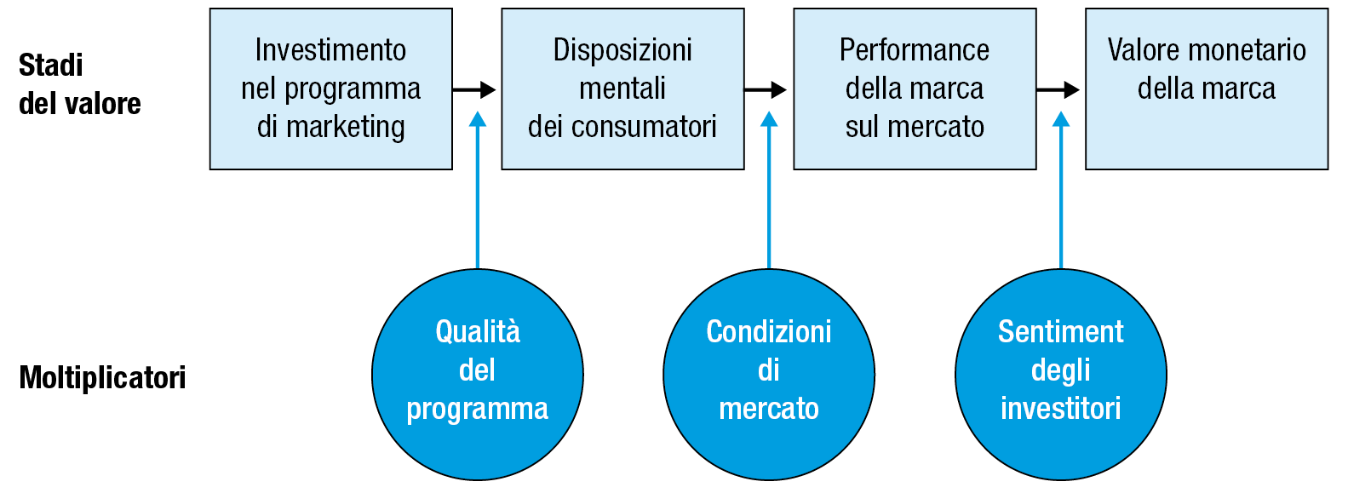

Slide 11
Gli stadi e i moltiplicatori del valore
La creazione del valore della marca ha inizio con l'investimento nel programma di marketing. Tuttavia, di per sé, tale programma non garantisce l'effettiva generazione di valore in misura adeguata.
Quattro aspetti sono particolarmente importanti:
﻿﻿- chiarezza: il programma di marketing è chiaro? I consumatori interpretano correttamente il significato della marca che esso intende comunicare?
﻿﻿- rilevanza: il programma è rilevante per i clienti? I consumatori ritengono il brand meritevole di attenta considerazione?

Slide 12
distintività: il programma è distintivo rispetto a quelli della concorrenza? È creativo e in grado di differenziare efficacemente la marca?
﻿﻿ coerenza: le attività previste dal programma di marketing sono coerenti e ben integrate? Sono combinate in modo da massimizzare l'impatto sui consumatori? Il programma è coerente con quelli realizzati in passato? Indirizza la marca nella giusta direzione, con un'equilibrata combinazione fra continuità e cambiamento?

Slide 13
Il secondo stadio del modello della catena del valore della marca prende avvio dalla considerazione che l'attuazione di un programma di marketing di qualità può esercitare importanti effetti sul sistema cognitivo dei consumatori, incidendo sulla loro disposizione mentale (customer mindset) nei confronti del brand.
Esistono molteplici tecniche qualitative e quantitative per misurare tale disposizione mentale, con specifico riferimento a:

Slide 14
﻿﻿ la notorietà della marca, intesa quale misura e facilità con cui gli individui riconoscono e ricordano il brand e sono in grado di identificare i beni e/o i servizi da esso contraddistinti;
﻿﻿ le associazioni mentali alla marca, con riferimento alla forza, positività e unicità degli attributi e/o dei benefici percepiti;

Slide 15
﻿﻿ gli atteggiamenti verso la marca, ossia la valutazione complessiva del brand in termini di qualità e di soddisfazione;
﻿﻿ la fedeltà, il senso di attaccamento e l'amore per la marca, con riguardo dunque agli aspetti comportamentali e cognitivi;
• l'impegno attivo nei confronti della marca, inteso quale disponibilità dei consumatori a destinare tempo, denaro ed energie ulteriori rispetto a quelle già dedicate all'atto d'acquisto e/o di consumo.

Slide 16
Nel secondo stadio del modello della brand value chain, il valore si crea, dunque, quando i consumatori:
﻿﻿ possiedono un elevato grado di consapevolezza della marca;
﻿﻿ hanno sviluppato associazioni forti, favorevoli e uniche verso la stessa;
﻿﻿ hanno maturato atteggiamenti positivi;
﻿﻿ manifestano fedeltà, attaccamento e amore per la marca;
﻿﻿ dimostrano impegno attivo nei confronti della stessa.

Slide 17
Benché l'esistenza di una disposizione mentale favorevole da parte dei consumatori nei confronti della marca sia fondamentale ai fini della creazione di valore, essa può non risultare sufficiente per l'ottenimento di una performance positiva sul mercato.
A tale riguardo, sono infatti necessari alcuni fattori di mercato, esterni dunque al sistema cognitivo dei consumatori, che nel loro insieme definiscono il cosiddetto «moltiplicatore dei clienti».
Tali fattori sono rappresentati da:
﻿﻿ - l'attività di marketing dei concorrenti, intesa quale efficacia quantitativa e qualitativa del programma di marketing realizzato dalle marche rivali:

Slide 18
﻿﻿ il sostegno da parte degli operatori della distribuzione e/o dei marketplace, con riguardo allo sforzo da essi compiuto a supporto del brand e delle vendite dei prodotti da esso contraddistinti, il che dipende in misura significativa dagli investimenti in trade marketing ed e-commerce deliberati dall'azienda;
﻿﻿ la dimensione e il profilo della clientela, vale a dire numerosità e caratteristiche dei clienti della marca

Slide 19
La favorevole disposizione mentale maturata dai consumatori nei confronti della marca si traduce in una performance di mercato positiva a patto che:
﻿﻿ le attività di marketing dei brand rivali non rappresentino una minaccia significativa;
﻿﻿ gli operatori della distribuzione forniscano un sostegno adeguato alla marca;
﻿﻿ questa ultima sia in grado di attirare a sé un numero elevato di clienti redditizi.

Slide 20
Il terzo stadio del modello della catena del valore della marca è rappresentato dalla performance di mercato.
La disposizione mentale dei consumatori nei confronti del brand influenza la loro risposta al contesto di mercato in vari modi. In primo luogo, può riflettersi sulla disponibilità a pagare un premium price per i prodotti contraddistinti dalla marca: a quanto ammonta il differenziale di prezzo che sono eventualmente disposti a corrispondere?

Slide 21
In buona sostanza, nel terzo stadio del modello in esame il valore della marca si crea aumentando i volumi di vendita attraverso l'unione dei fattori indicati.
La misura in cui il valore generato dalla performance di mercato si riflette in termini finanziari dipende da alcuni fattori di contesto, esterni dunque alla marca stessa. Sotto questo profilo, vi sono differenze a seconda dell'assetto proprietario dell'azienda a cui la marca fa capo e, soprattutto, considerando se essa sia o meno quotata nei mercati di Borsa.
Con specifico riferimento a questa seconda situazione, vengono in evidenza:

Slide 22
﻿﻿le prospettive di crescita del settore in cui opera la marca, con riferimento alle minacce e alle opportunità che connotano il contesto economico, sociale, giuridico e anche fiscale;
﻿﻿ le prospettive di sviluppo del brand, in base ai punti di forza e di debolezza che lo contraddistinguono;
﻿﻿ il profilo di rischiosità della marca, in termini di vulnerabilità alle dinamiche del contesto esterno;
﻿﻿ l'incidenza della marca all'interno del brand mix aziendale, sul fronte dei ricavi, dei costi e dei margini.

Slide 23
La probabilità che il valore creato sul mercato si rifletta in termini finanziari è maggiore se:
﻿﻿ l'azienda opera in un settore attrattivo con riferimento alle prospettive di crescita della domanda primaria e alle dinamiche competitive;
﻿﻿ la marca può contare su un consolidato rapporto di fedeltà con la clientela e presenta promettenti potenzialità di crescita, tali da far intravvedere flussi di reddito e/o di cassa crescenti nel tempo.

Slide 24
Le implicazioni
Il modello della brand value chain fornisce uno schema concettuale utile per capire dove e come si crea il valore della marca e in che direzione operare per incrementarlo.
I membri dell'organizzazione, in funzione del ruolo da essi ricoperto, pur nella visione complessiva del processo, devono concentrarsi su stadi diversi:

Slide 25
- i brand manager sulla disposizione mentale dei clienti e sull'influsso esercitato su di essa dal programma di marketing;
- i responsabili marketing a livello di prodotto e di categoria sulla performance di mercato e sull'impatto dell'atteggiamento dei clienti sul loro comportamento d'acquisto;
- i responsabili finanziari e l'amministratore delegato sull'influenza della performance di mercato sulle decisioni degli investitori e sul valore monetario della marca.

